Slide 1
Курсовой проект на тему «Проектирование ИС “Мебельный салон”»
ГОСУДАРСТВЕННОЕ АВТОНОМНОЕ ПРОФЕССИОНАЛЬНОЕ ОБРАЗОВАТЕЛЬНОЕ
УЧРЕЖДЕНИЕ ТЮМЕНСКОЙ ОБЛАСТИ
«ТЮМЕНСКИЙ ТЕХНИКУМ СТРОИТЕЛЬНОЙ ИНДУСТРИИ И ГОРОДСКОГО ХОЗЯЙСТВА»
Выполнила: Отчина А.А.,
студентка 2 курса очной формы обучения,
группы ИСиП 24-9-1
Проверила: Гончарова Т.В., должность: преподаватель проф. дисциплин
г. Тюмень, 2026 г.

Slide 2
ОПИСАНИЕ ПРЕДМЕТНОЙ ОБЛАСТИ
Интернет-магазин мебели для спален - это коммерческая онлайн-платформа, специализирующаяся на розничной продаже товаров для обустройства спальной комнаты. Основными услугами магазина являются предоставление доступа к электронному каталогу продукции, оформление заказов на выбранные товары, организация онлайн-оплаты и взаимодействие со службой доставки для передачи товара клиенту.
Интернет-магазин также может предлагать дополнительные сервисы, такие как консультации по выбору мебели (например, подбор кровати под интерьер), услуги по сборке и установке мебели на дому, а также гарантийное и постгарантийное обслуживание проданных товаров.

Slide 3
Цель:. Цель данной работы – проектирование информационной системы для автоматизации бизнес-процессов магазина мебели
Задачи:
Выполнить анализ информационных систем аналогов.
Изучить рынок онлайн-продаж мебели в России и выделить общие особенности автоматизации систем.
Спроектировать UML диаграммы, для большего понимания предметной области в целом.
Разработать базу данных под онлайн-магазин.
Спроектировать простой и понятный интерфейс веб-сайта.
Разработать руководство пользователя

Slide 4
Объектом исследования является: интернет-магазин мебели для спален.
Предметом исследования является: процесс покупки готовой мебели для спален через онлайн-магазин.

Slide 5
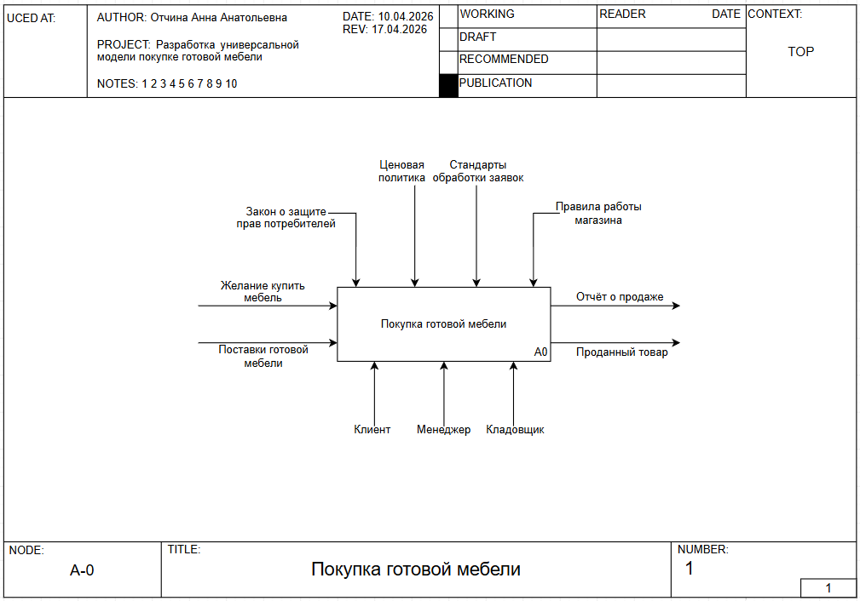
ДИАГРАММА IDEF0 «Покупка готовой мебели»

Slide 6
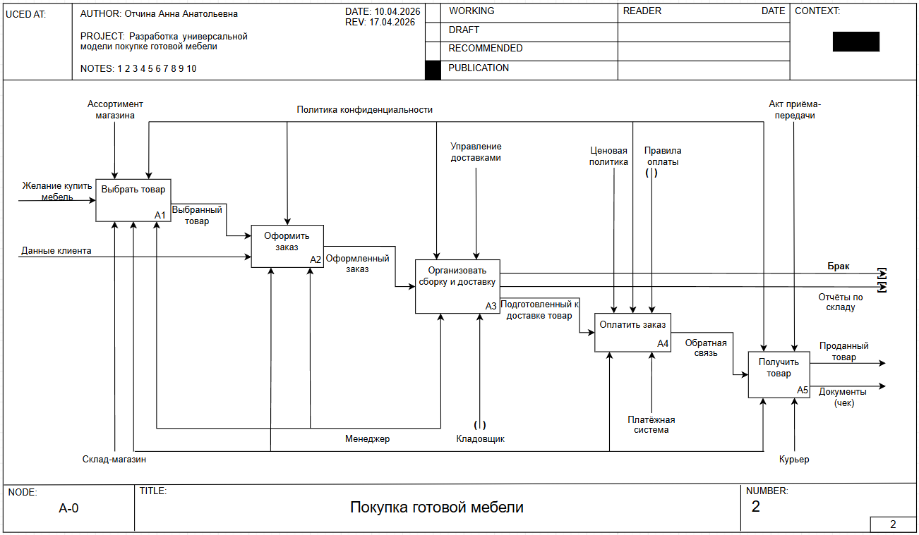
ДЕКОМПОЗИЦИЯ ДИАГРАММЫ IDEF0 (1ур.)

Slide 7
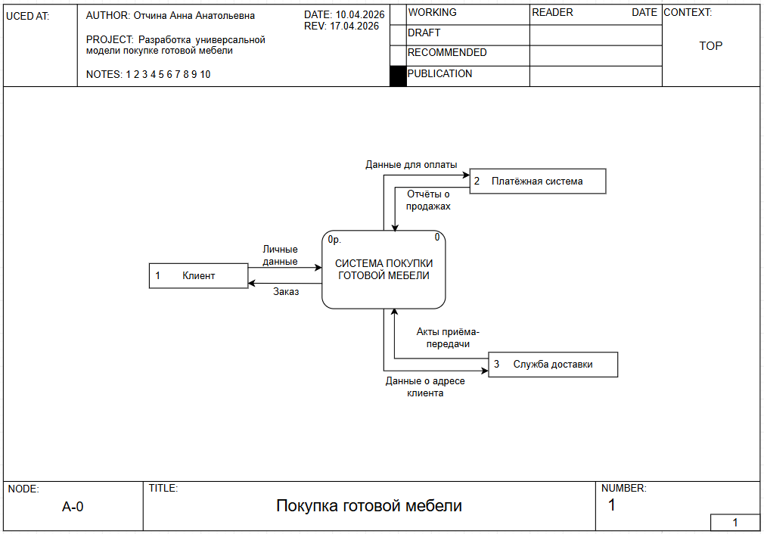
ДИАГРАММА DFD «Покупка готовой мебели»

Slide 8
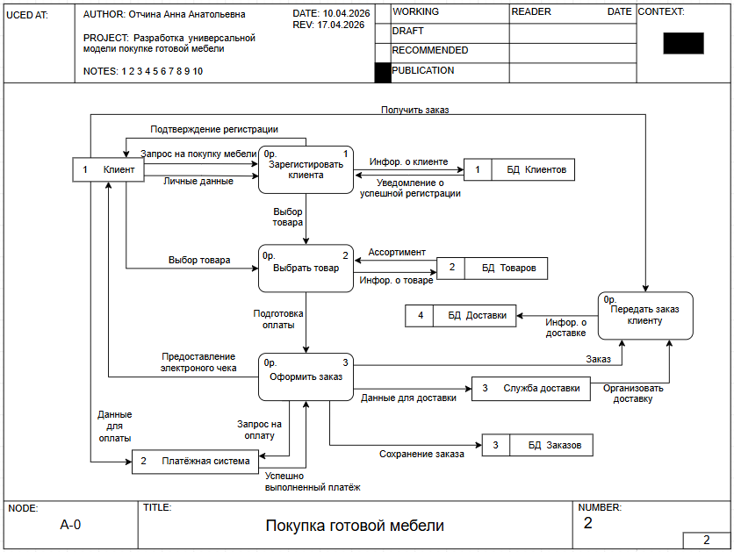
ДЕКОМПОЗИЦИЯ ДИАГРАММЫ DFD

Slide 9
ТЕХНИЧЕСКОЕ ЗАДАНИЕ
Цель - создание удобного и функционального веб-приложения для потенциальных клиентов магазина, позволяющего быстро находить нужный товар, оформлять заказ и проводить оплату.
Функциональные требования к системе:
Введение базы данных
Регистрация и автоматизация пользователя
Отображение каталога товаров
Отображение окна для оформления нового заказа
Учёт и подтверждение оплаты
Связь с службой доставки и предоставление ей необходимой информации о клиенте
Формирование отчётов о продажах
Отправка уведомлений пользователям
Этапы разработки:
Анализ требований
Проектирование базы данных
Разработка приложения и его функционала
Тестирование
Внедрение
Поддержка

Slide 10
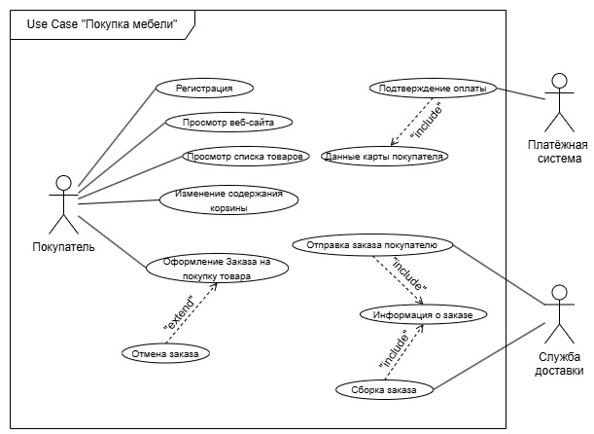
UML диаграмма вариантов использования (UseCase)

Slide 11
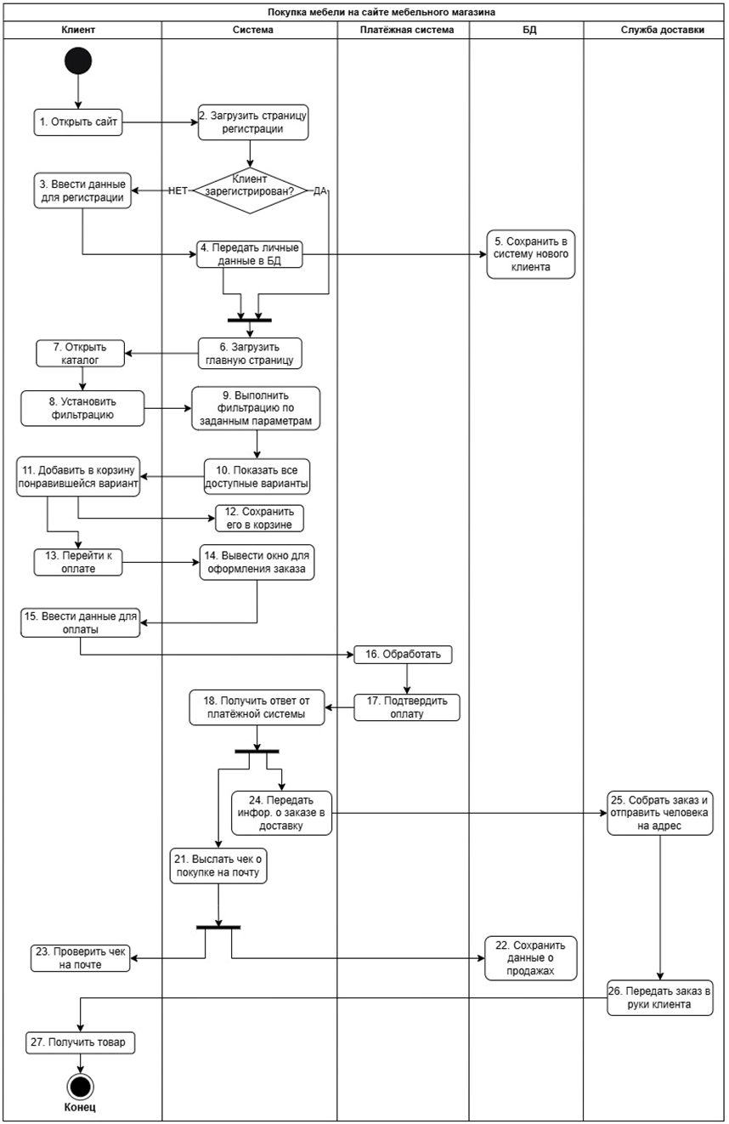
UML диаграмма деятельности (Activity)

Slide 12
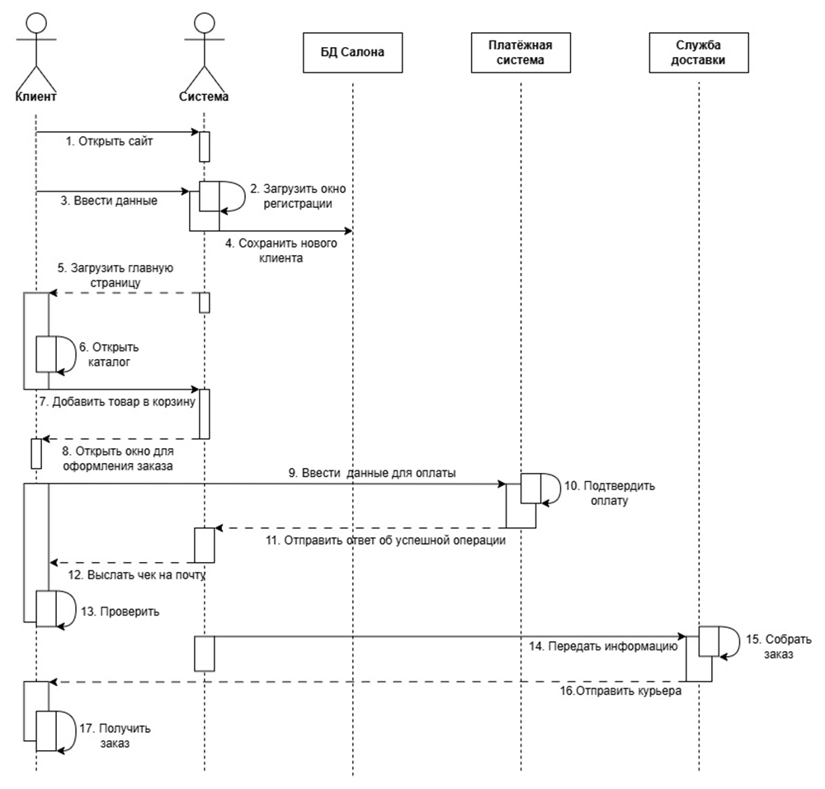
UML диаграмма последовательности (Sequence)

Slide 13
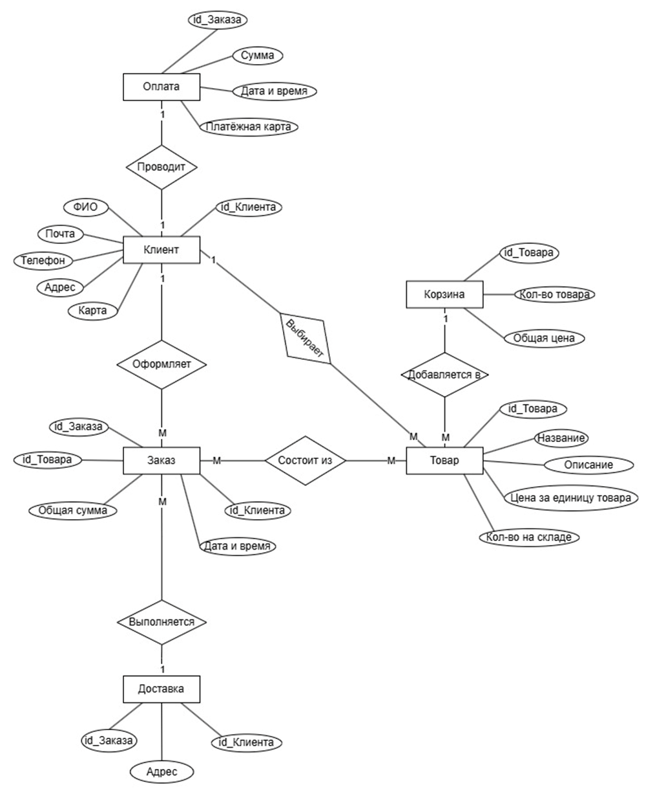
Концептуальная модель данных

Slide 14
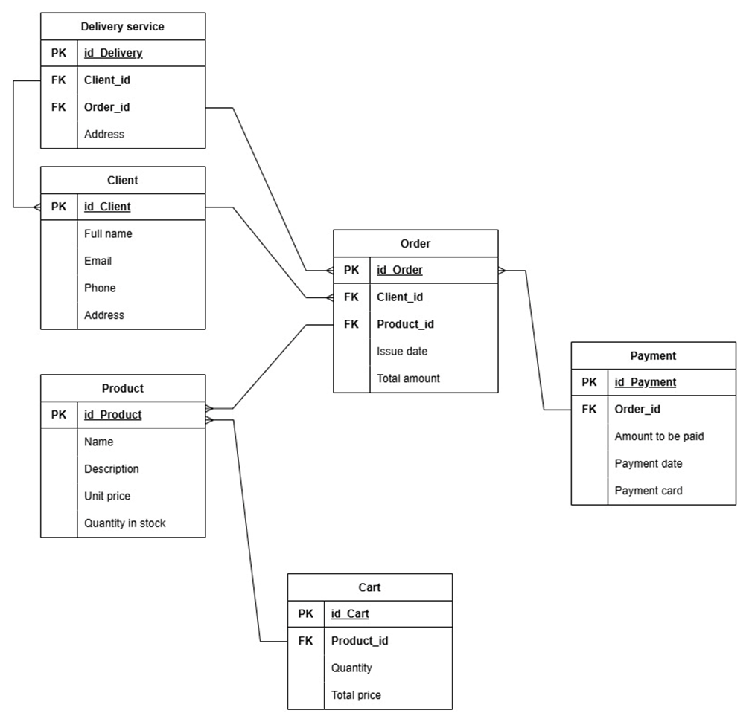
Логическая модель данных

Slide 15
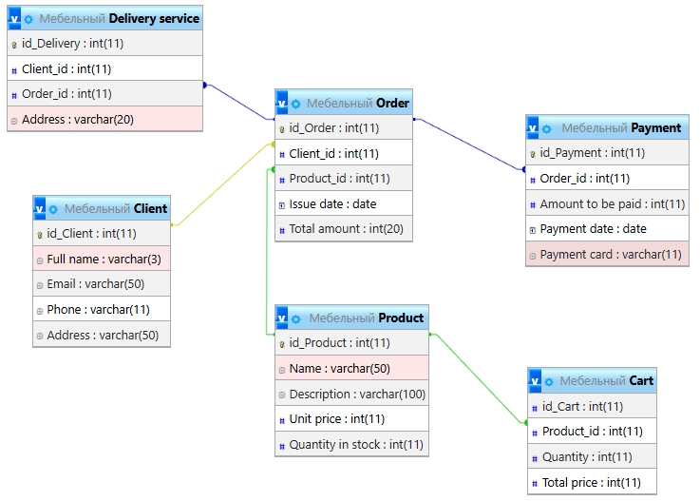
Физическая модель данных

Slide 16
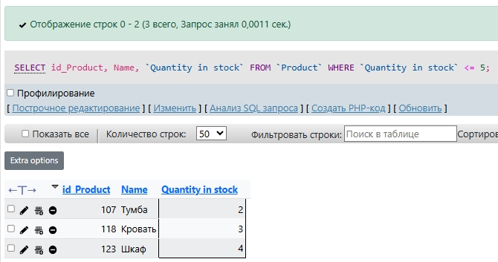
АНАЛИТИЧЕСКИЕ ЗАПРОСЫ К БАЗЕ ДАННЫХ
Какого товара на складе осталось <= 5
SELECT id_Product, Name, `Quantity in stock`
FROM `Product`
WHERE `Quantity in stock` <= 5;

Slide 17
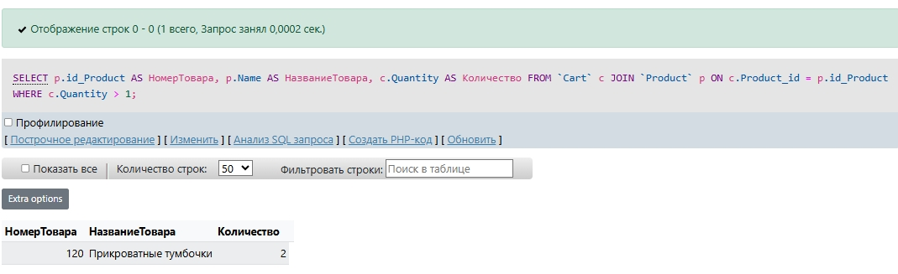
Список товаров в корзинах, выбранных более одного раза
SELECT p.id_Product AS НомерТовара,
p.Name AS НазваниеТовара,
c.Quantity AS Количество
FROM `Cart` c
JOIN `Product` p ON c.Product_id = p.id_Product
WHERE c.Quantity > 1;

Slide 18
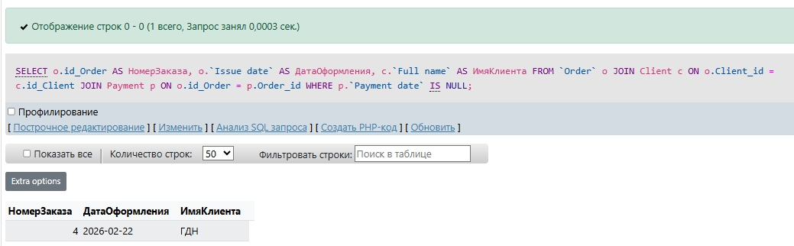
Список неоплаченных заказов
SELECT o.id_Order AS НомерЗаказа,
o.`Issue date` AS ДатаОформления,
c.`Full name` AS ИмяКлиента
FROM `Order` o
JOIN Client c ON o.Client_id = c.id_Client
JOIN Payment p ON o.id_Order = p.Order_id
WHERE p.`Payment date` IS NULL;

Slide 19
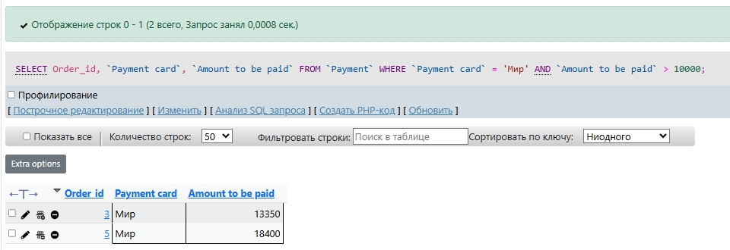
Список заказов, оплаченных картой "Мир" с суммой больше 10000 тысяч
SELECT Order_id, `Payment card`, `Amount to be paid`
FROM `Payment`
WHERE `Payment card` = 'Мир' AND `Amount to be paid` > 10000;

Slide 20
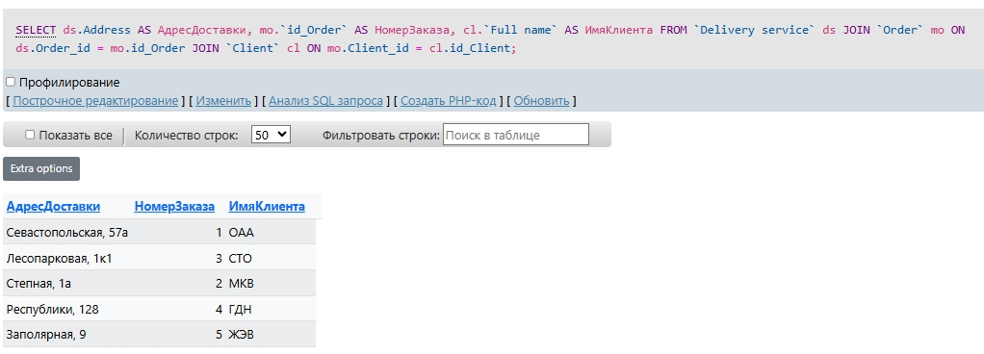
Список адресов заказов и инициалы получателей
SELECT ds.Address AS АдресДоставки,
mo.`id_Order` AS НомерЗаказа,
cl.`Full name` AS ИмяКлиента
FROM `Delivery service` ds
JOIN `Order` mo ON ds.Order_id = mo.id_Order
JOIN `Client` cl ON mo.Client_id = cl.id_Client;

Slide 21
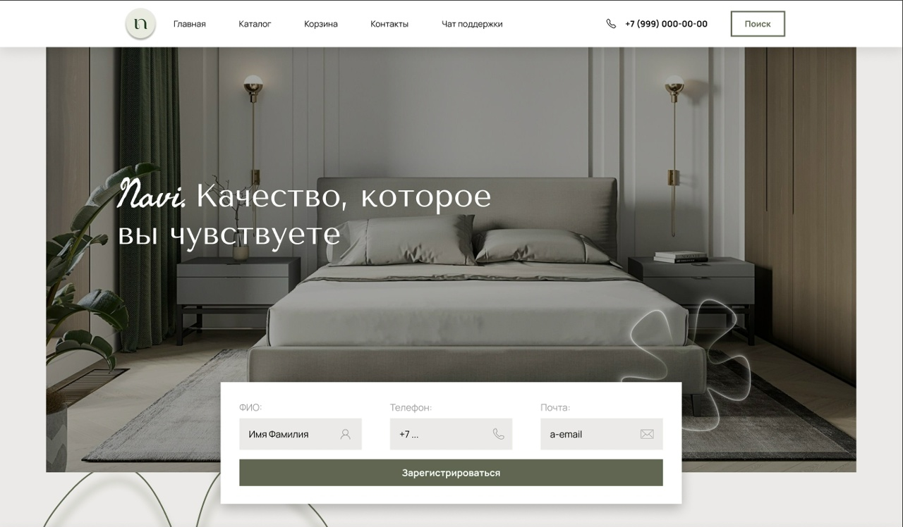
ПОЛЬЗОВАТЕЛЬСКИЙ ИНТЕРФЕЙС
Главный экран

Slide 22
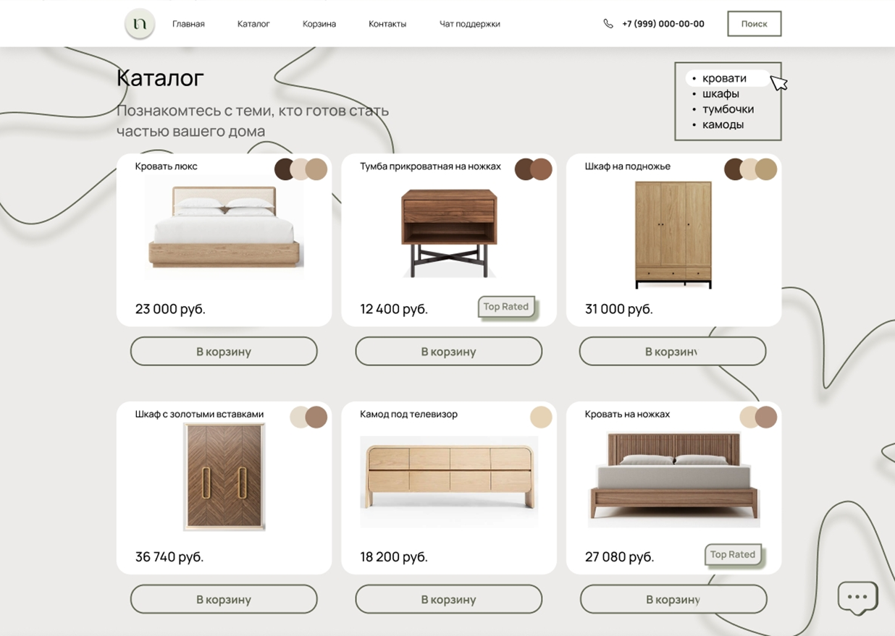
Экран каталога

Slide 23
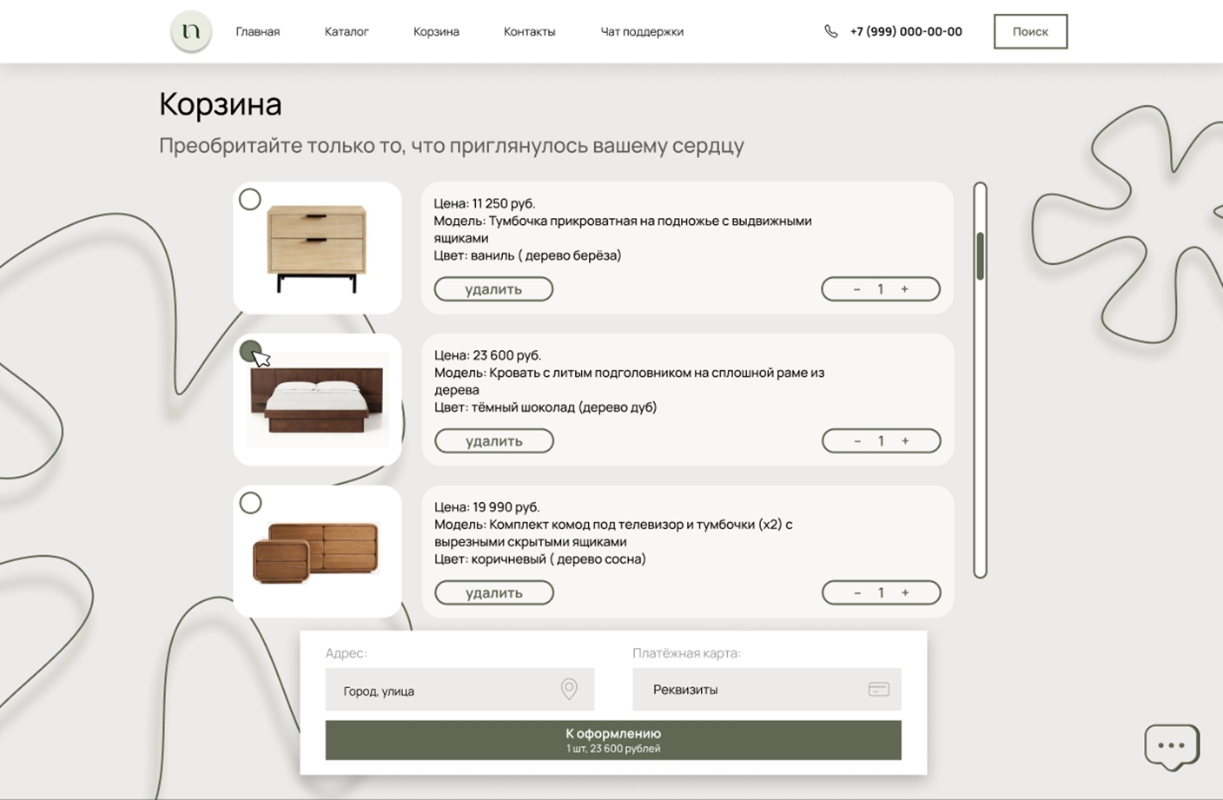
Экран корзины

Slide 24
ЗАКЛЮЧЕНИЕ
В рамках курсового проекта по теме «Проектирование ИС «Мебельный салон"» можно отметить, что была разработана информационная система для автоматизации бизнес-процессов магазина мебели, достигнуты все поставленные цели. Информационная система предоставляет клиентам возможность выбора товаров, оформление заказов и получение доставки. Разработка данной системы представляет собой важный шаг в сфере онлайн-продаж, обеспечивая клиентам удобный и доступный способ выбора и приобретения готовой мебели.

Slide 25
СПАСИБО ЗА ВНИМАНИЕ!

